Slide 1


街頭文化電商網站
謝永德 • 賴志嘉 • 林宸皞
吳志輝 • 簡竹佑 • 周芃彣

Slide 2

網站背景介紹
網站定位
1
主要鎖定滑板購物，以及舞蹈課程預約。
2
提供專業滑板搭配方案，打造良好購物體驗。 最新、 最全面的街頭滑板種類，以及專業滑板設計搭配方案。
3
客戶群：在校學生、文藝青年、年輕白領、等有消費能力的青年男女。

Slide 3
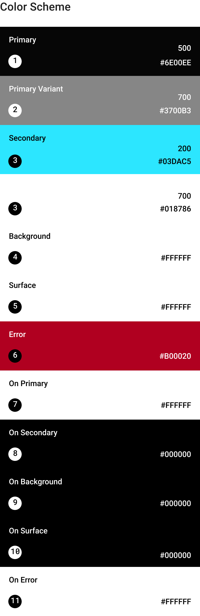
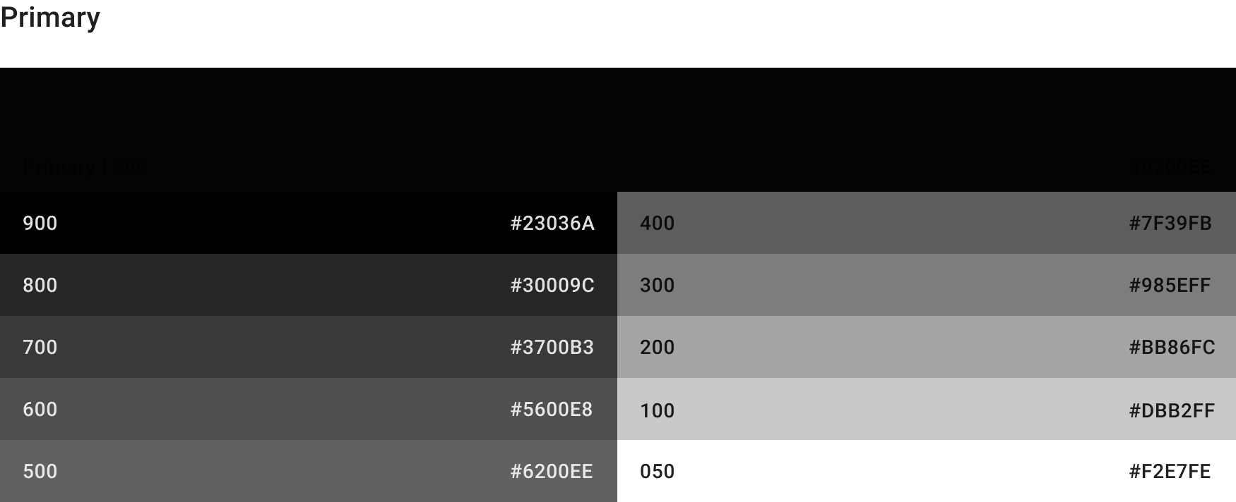
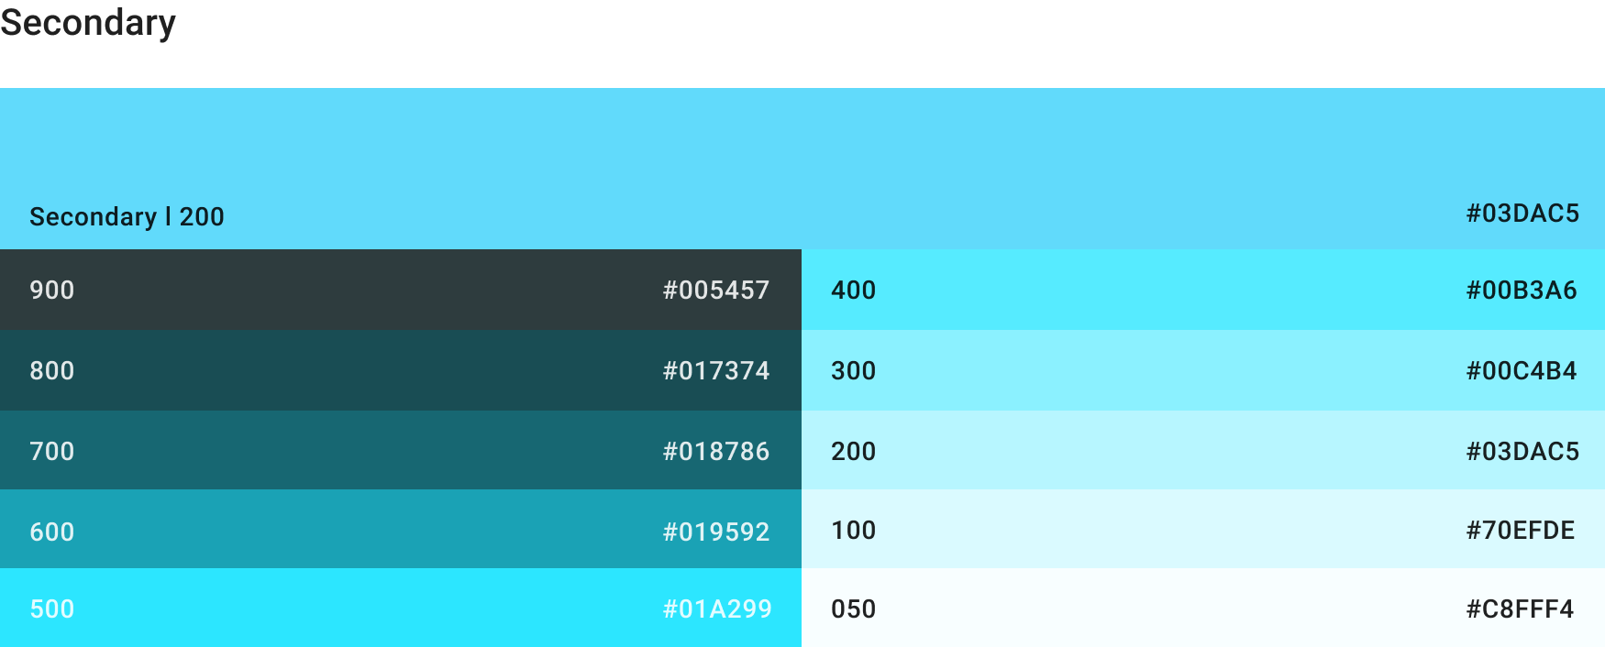
網站主題色

Slide 4










開發工具
react
HTML
CSS
JS
React
Sass
react
PHP
Figma
Ajax
NodeJs
MYSQL

Slide 5
網站功能
會員系統
提供消費者註冊，登入，修改會員資料
產品列表
可依產品種類顯示商品清單，切換商品分類
舞蹈課程預約
會員可以優先預約老師課程
購物車,結帳
購物車商品增加減少，串接金流，物流，訂單明細
客製化商品
可以依照喜好客製化個人商品，分享與互相留言。

Slide 6
團隊介紹
賴志嘉
林宸皞
謝永德
購物車結帳流程
購物車結帳切版
加入購物車
串接商品＆課程
結帳功能
串接金流，物流
Node.js資料庫串接
建立MySQL資料庫
聊天室
會員中心切版
建立ＭySQL資料庫
登入（含Ｇoogle ）
註冊、登出、ＥＭＡＩＬ驗證
會員中心 、聊天室、 管理員
Node.js資料庫連接（ＣＲＵＤ）
首頁RWD切版
輪播牆
首頁畫面內容編排

Slide 7
團隊介紹
吳志輝
簡竹佑
周芃彣
商品頁RWD切版
Node.js資料庫串接
（商品資訊）
建立MySQL資料庫
課程頁ＲＷＤ切版
教師資訊呈現
課程預約
建立ＭySQL資料庫
Node.js資料庫連接
頁面設計
客製化商品頁RWD切版
圖像編輯功能
留言板 評價 數據圖像化
前端動畫效果撰寫
Node.js資料庫串接
建立MySQL資料庫

Slide 8

ThankS

